Slide 1
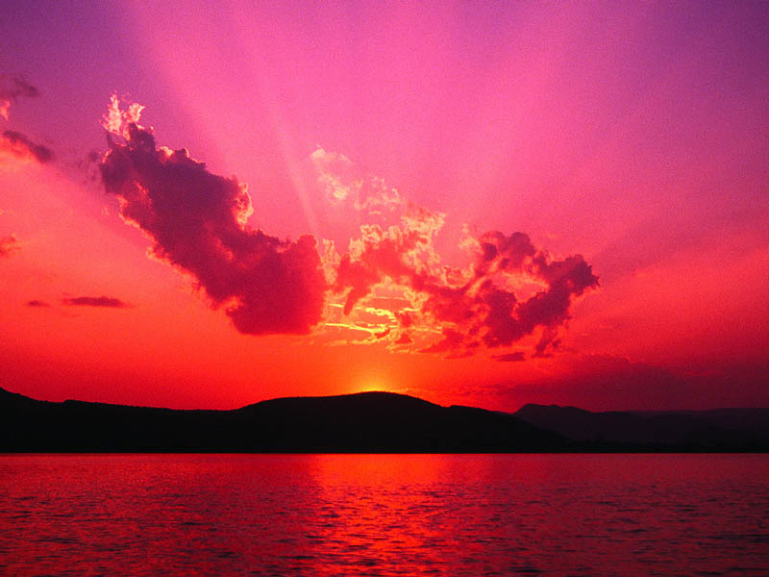
Производственное освещение
1

Slide 2


Что такое….
1. Требования к ПО
2. Общие принципы нормирования
3. Естественное освещение
4. Искусственное освещение
5. Совмещенное освещение
6. Сигнальные цвета, знаки безопасности и сигнальная разметка
*

Slide 3


Производственное освещение
ЛИТЕРАТУРА:
СП 52.13330.2011 Естественное и искусственное освещение. Актуализированная редакция СНиП 23-05-95*
ГОСТ 12.1.046-2014 Строительство. Нормы освещения строительных площадок
ГОСТ 12.4.026-2001 Цвета сигнальные, знаки безопасности и разметка сигнальная. Назначение и правила применения
СанПиН 2.2.1/2.1.1.1278-03 Гигиенические требования к естественному, искусственному и совмещенному освещению жилых и общественных зданий
*

Slide 4
Требования к ПО
Правильно запроектированное, выполненное и поддерживаемое в нормальном состоянии ПО способствует повышению производительности труда, повышает качество продукции, а также обеспечивает БТ и снижает утомляемость работающих.
ПО должно быть выполнено таким образом, чтобы полностью исключить следующие неблагоприятные факторы:
1) недостаточную освещенность на рабочем месте;
2) слепящее действие ламп и блики от них;
3) наличие резких теней, которые могут вызвать полную потерю ориентации работающих.
При неудовлетворительном освещении зрительная способность глаз снижается и у человека могут появиться:
- близорукость;
- ожоги от света;
- резь в глазах;
- развиться катаракта
*

Slide 5
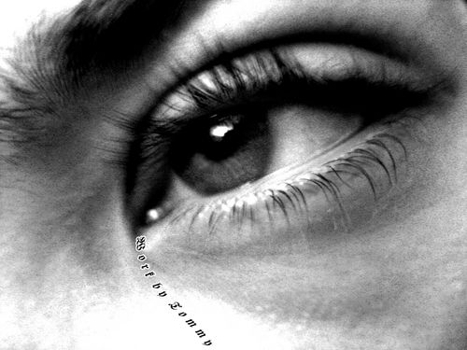
Видимое излучение
Электромагнитное излучение
с длиной волны в пределах от 380 до 760 Нм
(1 нана-метр = 10⁻⁹ м), воздействуя на глаз
человека, вызывает ощущение света.
В зависимости от длины волны излучения глаз человека ощущает тот или иной цвет.
Излучения могут быть:
монохроматическими (одной длины волны)
сложные, состоящие из многих монохроматических лучей, образующих линейчатый спектр (например, натриевые или ртутные лампы) или сплошной спектр (лампы накаливания).
Воздействуя на глаза, свет тем самым влияет на весь организм человека. 80% информации человек получает через органы зрения.
*

Slide 6
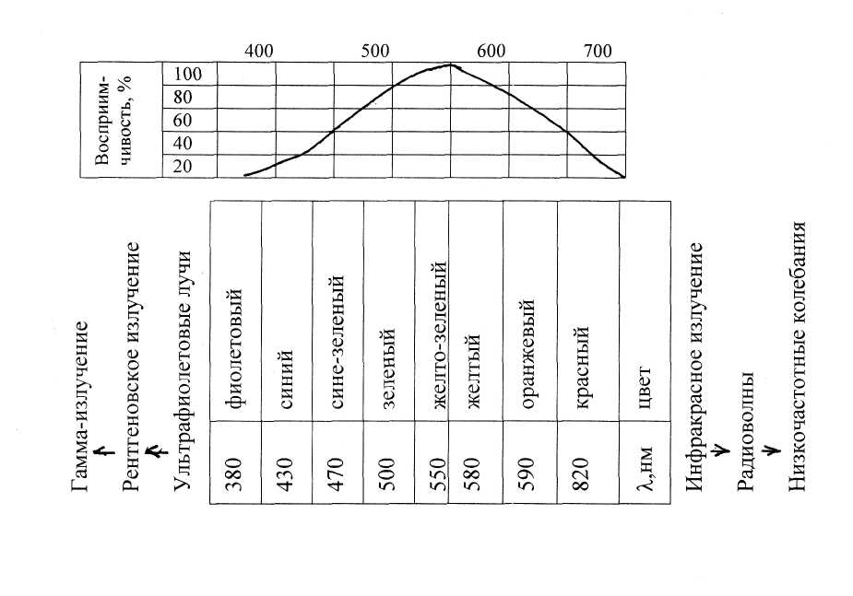
Свет (видимое излучение)

Slide 7
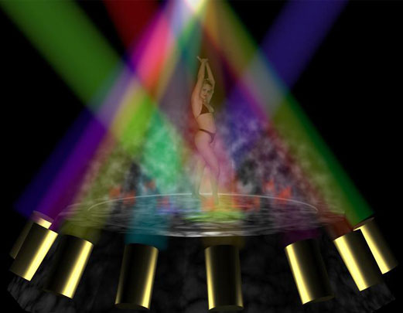

Slide 8
На уровне подсознания…
Известно, что многие слепые люди могут определять цвет пальцами рук.
Некоторые из них утверждают, что красный цвет вызывает покалывающие ощущения, он теплый, но неровный, а голубые оттенки воспринимаются ими как прохладные и гладкие…
А ведь замеры температуры всех исследуемых поверхностей показали при этом одинаковое значение!
Таким образом, исследователи сделали вывод, что цвет не только зрительно воздействует на человека, но и влияет на его энергетическое поле, даже при закрытых глазах или во сне.
*

Slide 9
На уровне подсознания…
«Всезнайки-спихологи», изучив воздействие цвета на состояние человека, пришли к выводу, что одни цвета воздействую на нашу психику положительно, а другие отрицательно.
Как же угадать с выбором цвета и не ошибиться? Прислушайтесь к своей интуиции.
Опыты показали, что воздействие оттенков красного, оранжевого и желтого цветов повышают кровяное давление, частоту пульса и дыхания, а воздействие зеленого, синего и черного цветов понижают эти же показатели.
*

Slide 10
На уровне подсознания…
При обследовании 200 алкоголиков оказалось, что им по душе больше всего фиолетовый цвет. В целом же фиолетовый цвет успокаивает, умиротворяет и утешает, его основной задачей является устранение дисгармонии и пробуждение интуиции.
*

Slide 11
Цветовые ассоциации
Мало того, что каждым из нас тот или иной цвет воспринимается довольно индивидуально, так еще у каждого народа существуют определенные цветовые ассоциации:
  У нынешних европейцев цвет траура – черный, в то время как у японцев – белый, в Гонконге – синий, в Мексике – желтый, в Бразилии – пурпурный.
  Если в Европе зеленый цвет означает единение с природой и проводит параллель со здоровьем, то в тропиках – это цвет болезни.
  *

Slide 12
Белый
Это синтез всех цветов, цвет идеала и мечты, невинности и совершенства. В нем одновременно – блеск света и холод льда. Это символ праведного пути, созидания и добра. Но ему отдают предпочтение люди со слабым характером, ведь он никогда не оттолкнет окружающих. В интерьере белый цвет можно с успехом использовать во всех комнатах, но только в качестве фона. Чтобы избежать ощущения стерильности, добавьте ярких и сочных тонов, тем более, что с белым можно сочетать любые оттенки.
*

Slide 13
Черный
Антипод белого. Он символизирует мрачное отношение к жизни. Человек, одевающийся в черное, считает, что его идеалы недостижимы, и часто жизнь воспринимает в темных тонах. Черный цвет может высасывать энергию, быть своеобразным вампиром. Поэтому священники носят черные сутаны. Черный поглощает энергетику, которая выплескивается паствой, аккумулирует ее в определенной точке для того, чтобы с молитвой священника она «ушла вверх, к Богу».
Черный цвет ориентирован на внутренний мир, в то время как белый – на внешний.
Использовать его в интерьере нужно осторожно. Он может угнетать и подавлять. Но, с другой стороны, может придать интерьеру драматизм и динамизм, что-то выделить и придать особое значение.
*

Slide 14
Зеленый
Этот цвет предпочитают те, кто ищет способа самоутвердиться, кто боится чужого влияния. И не любят те, кто страшится житейских проблем и вообще любых трудностей.
Зеленый успокаивает нервы и оказывает гармонизирующее действие на весь организм, помогает концентрации внимания.
Он воплощает в себе оздоровление и очищение. Для оформления дома его выбирают люди с творческим началом.
*

Slide 15
Бирюзовый
Нравится людям властным, стремящимся навязать другим свою волю, но сами при этом боятся действовать.
Его смело можно использовать в комнатах отдыха в качестве фона обоев или мебели, потому, что он не утомляет глаз.
Бирюзовый успокаивает людей нервных и истеричных, стимулирует умственную деятельность, способствует общению. Он визуально увеличивает помещение и делает его светлее.
*

Slide 16
Синий
Цвет неба, стимулирующий возвышенность и чистоту. Нравится как скромным и меланхоличным особам, так и активистам и непоседам. И те и другие, используя синий в интерьере, претендуют на большие, хорошо освещенные пространства. Это объяснимо, ведь этот цвет зрительно уменьшает размеры помещения, поэтому его лучше не использовать для окраски стен.
Синий стимулирует вдохновение, творчество и духовное знание.
*

Slide 17
Желтый
Означает непринужденность в отношениях с людьми, интеллигентность, общительность, любопытство. Пессимисты его не любят. Зато его выбирают те, кто склонен к изысканности, утонченности натуры, считающие себя знатоками искусства.
Вообще, желтый – цвет солнца, хорошего настроения и позитива. Он прогоняет плохие мысли и не позволяет развиваться депрессии. Этот цвет способствует гибкости ума и адаптации к любым обстоятельствам. Он вызывает людей на откровенность и дарит оптимизм.
*

Slide 18
Красный
Цвет страсти! Его любят смелые, волевые и вспыльчивые. Красный подходит терпеливым и трудолюбивым людям, которые ориентируются при принятие решений на разум, а не на эмоции. Он раздражает тех, кто боится стабильности в отношениях.
Красный может наполнить свежей энергией уставшего человека, но его избыток в интерьере будет способствовать агрессивности и насилию. Красная столовая будет вызывать аппетит. Наличие красного кресла или дивана в кабинете стимулирует активность. Это цвет динамики, прочности, скорости, сексуальности и пылкости. Красный – это великая помощь тем, кто боится жизни и склонен к депрессиям. Это цвет действия.
*

Slide 19
Оранжевый
Цвет мечтателей и оптимистов, он прогоняет грусть, способствует хорошему настроению, добросердечности и общительности. На него ориентированы люди, уважающие традиции, стремящиеся к солидарности. И в то же время – это цвет клоунов всего мира, потому что оранжевый дарит людям ощущение счастья и веселья. Визуально оранжевый уменьшает пространство, зато делает его более светлым.
В любом случае, оранжевый цвет лучше использовать в интерьере отдельными цветовыми пятнами, так как он слишком агрессивен по воздействию на психику.
*

Slide 20
Количественные показатели ПО
Световой
поток
Коэффициент
отражения
Сила
света
Количественные
показатели
ПО
Освещенность
Яркость

Slide 21
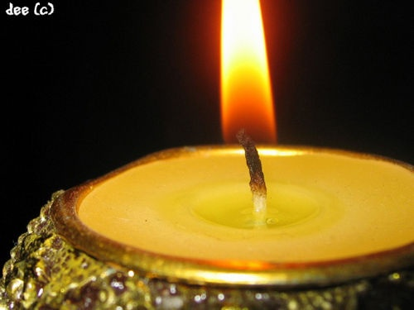
Количественные показатели ПО
Световой поток Ф –
определяется как мощность лучистой энергии, оцениваемая по световому ощущению, которое она производит на глаз человека.
  За единицу светового потока принят ЛЮМЕН (лм). Световой поток определяется как величина не только физическая, но и физиологическая, поскольку измерения ее основываются на зрительном восприятии.
*

Slide 22
Количественные показатели ПО
Сила света I - характеризует пространственную плотность (в пределах пространственного угла α) светового потока, учитывающую неравномерность излучения света от источника.
I_{α} = dФ / dα
  За единицу силы света принята КАНДЕЛА (КД).
  Одна кандела – сила света, испускаемая с поверхности площадью 1/600 000 м² полного излучателя (государственный световой эталон) в перпендикулярном направлении при температуре затвердевания платины (2046,65⁰К) при давлении 101 325 Па (760 мм рт. ст.)
*

Slide 23
Количественные показатели ПО
Освещенность Е – плотность светового потока на освещаемой поверхности A
Е = dФ / dA
dA – площадь поверхности, на которую падает световой поток dФ.
За единицу освещенности принят ЛЮКС (лк).
*

Slide 24
Количественные показатели ПО
Яркостью поверхности L – в данном направлении называется отношение силы света I_{α} , излучаемой поверхностью в данном направлении α, к проекции светящейся поверхности на плоскость, перпендикулярную данному направлению dA cos α
Lα = d Iα / dA cos α (кД / м²)
Коэффициент отражения ρ – характеризует способность поверхности отражать падающий на нее световой поток
ρ = Ф_{отр} / Ф_{пад}
*

Slide 25
Что такое….
1. Требования к ПО
2. Общие принципы нормирования
3. Естественное освещение
4. Искусственное освещение
5. Совмещенное освещение
6. Сигнальные цвета, знаки безопасности и сигнальная разметка

Slide 26
Общие принципы нормирования
Нормирование естественного, совмещенного и искусственного освещения осуществляется по
СП 52.13330.2011 Естественное и искусственное освещение. Актуализированная редакция СНиП 23-05-95*.
Для помещений промышленных предприятий основным фактором, влияющим на нормирование, является характеристика зрительной работы, определяющая разряд зрительной работы (I, II, III, …VIII) и подразряд зрительной работы (а, б, в, г – для искусственного освещения).
*

Slide 27
Разряды и характеристики зрительной работы
Разряд | Характеристика зрительной работы | Наименьший размер объекта различения, мм
I | Наивысшей точности | менее 0,15
II | Очень высокой точности | 0,15…0,3
III | Высокой точности | 0,3…0,5
IV | Средней точности | 0,5…1,0
V | Малой точности | 1…5
VI | Очень малой точности (грубая) | более 5
VII | Работа со светящимися материалами и изделиями в горячих цехах | более 0,5
VIII | Общее наблюдение за ходом технологического процесса | -

Slide 28
Основные принципы нормирования
Для жилых, общественных и административно-бытовых зданий нормируемые параметры определяются характеристикой зрительной работы (разряд зрительной работы – А, Б, В, Г, Д, Е, Ж, З), а относительная продолжительностью зрительной работы при направлении зрения на рабочую поверхность (%) для разрядов А, Б и В определяет подразряд зрительной работы
(1 и 2).
*

Slide 29
Что такое….
1. Требования к ПО
2. Общие принципы нормирования
3. Естественное освещение
4. Искусственное освещение
5. Совмещенное освещение
6. Сигнальные цвета, знаки безопасности и сигнальная разметка
*

Slide 30
Естественное освещение (ЕО)
Источник – лучистая энергия Солнца, изменяющаяся по часам дня и в течение года.
Помещения с постоянным пребыванием людей, как правило, должны иметь ЕО.
Без ЕО допускается проектировать помещения:
  которые определены соответствующими главами СНиП на проектирование зданий и сооружений,
  нормативными документами по строительному проектированию зданий, сооружений отдельных отраслей промышленности, утвержденными в установленном порядке,
  помещения, размещение которых разрешено в подвальных и цокольных этажах.
*

Slide 31
Естественное освещение (ЕО)
ЕО внутри помещений распределяется неравномерно в зависимости от места расположения световых проемов и подразделяется на: боковое, верхнее и комбинированное (верхнее и боковое).
ЕО характеризуется КЕО = Ев/Ен 100%
где Ев – естественная освещенность, создаваемая в некоторой точке заданной плоскости внутри помещения светом неба (непосредственным или после отражений);
Ен – одновременное значение наружной горизонтальной освещенности, создаваемой светом полностью открытого небосвода.
*

Slide 32
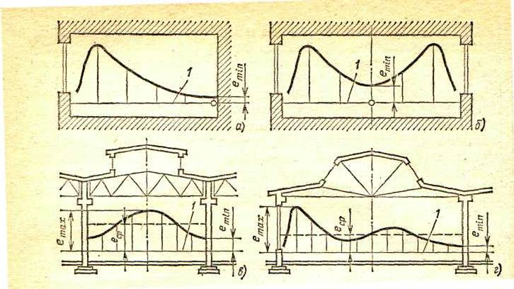
Нормирование ЕО
При одностороннем боковом освещении:
в помещениях глубиной до 6 м – в точке, расположенной на пересечении плоскости характерного разреза помещения и условной поверхности на расстоянии 1,0 м от стены, наиболее удаленной от световых проемов;
в крупногабаритных производственных помещениях глубиной более 6 м – в точке, удаленной от проемов на 1,5 высоты от пола до верха проемов для зрительных работ I-IV разрядов); на 2,0… для работ V-VII разрядов); на 3,0… для работ VIII разряда.
*

Slide 33
Нормирование ЕО
При верхнем или комбинированном освещении:
Нормируется среднее значение в точках, расположенных на пересечении вертикальной плоскости характерного разреза помещения и условной поверхности 9или пола). Первая и последняя точки принимаются на расстоянии 1,0 м от поверхностей стен (перегородок) или осей колонн.
Допускается деление помещений на зоны с боковым освещением (зоны, примыкающие к наружным стенам с окнами) и зоны с верхним освещением. Нормирование и расчет ЕО в каждой зоне производится независимо друг от друга.
*

Slide 34
Нормирование ЕО
Нормативное значение КЕО для зданий, располагаемых в различных районах (в приложении Д* к СНиП приведено 5 групп административных районов по ресурсам светового климата) следует определять по формуле:
e_{N} = e_{н} m_{N}
где N – номер группы обеспеченности естественным светом (Ростовская область – 5 группа);
e_{н} – значение КЕО по табл.1 и 2 СНиП;
m_{N} – коэффициент светового климата (от 0,7 до 1,2), определяемый по табл.4 СНиП. Зависит от N, ориентации световых проемов (С, СВ, В… ЮЗ… СЗ) и вида проема (в наружных стенах, фонарях и т.п.).
Зная e_{н} , рассчитывают площадь световых проемов (окон или фонарей) в зависимости от : площади пола помещения; загрязненности помещений (коэффициент запаса); световых характеристик окон и фонарей и т.п.
*

Slide 35
Что такое….
1. Требования к ПО
2. Общие принципы нормирования
3. Естественное освещение
4. Искусственное освещение
5. Совмещенное освещение
6. Сигнальные цвета, знаки безопасности и сигнальная разметка
*

Slide 36
Искусственное освещение (ИО)
ИО подразделяется
рабочее
аварийное
охранное
дежурное
освещение
безопасности
эвакуационное
Рабочее ИО – может быть двух систем
общее освещение
комбинированное

Slide 37
Искусственное освещение (ИО)
Рабочее освещение следует предусматривать для всех помещений зданий, а также участков открытых пространств, предназначенных для работы, прохода людей и движения транспорта.
При необходимости - часть светильников рабочего или аварийного освещения может использоваться для дежурного освещения.
Для местного освещения рабочих мест следует использовать светильники с непросвечивающими отражателями.
Освещенность рабочей поверхности, создаваемая светильниками общего освещения в системе комбинированного, должна составлять не менее 10% нормируемой для комбинированного освещения.
*

Slide 38
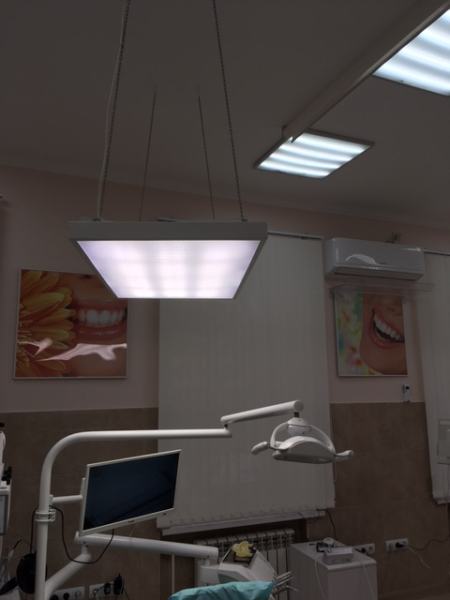
Комбинированное освещение

Slide 39
Нормирование ИО
При нормировании ИО кроме разряда и подразряда зрительной работы принимается во внимание:
система освещения (общее или комбинированное);
контраст объекта с фоном (может быть: большой - при К более 0,5; средний – К = 0,2…0,5; малый – К менее 0,2)
К = (L_{o} – L_{ф})/ L_{ф}
характеристика фона (может быть: светлым - при ρ более 0,4; средним - при ρ от 0,2 до 0,4; и темным – при ρ менее 0,2).
*

Slide 40
Нормирование ИО
Помимо нормативного значения освещенности СП регламентирует показатели:
ослепленность Р (критерий оценки слепящего действия осветительной установки):
Р = (S – 1)1000 (где S – коэффициент ослепленности);
коэффициент пульсации освещенности (характеризует колебания освещенности во времени газоразрядных ламп при питании их переменным током:
К_{п} = (Е_{макс} – Е_{мин})/2Е_{ср} 100%
А также требование о необходимости устройства в помещениях взрывопожароопасных категорий А и Б специального освещения (арматуры, светильников и т.п.) во взрывобезопасном исполнении.
*

Slide 41
Освещение площадок предприятий и мест производства работ вне зданий
Разряд зрительной работы | Отношение минимального размера объекта различения к расстоянию от этого объекта до глаз работающего | Минимальная освещенность в горизонтальной плоскости, лк
IX | менее 0,005 | 50
X | от 0,005 до 0,01 | 30
XI | от 0,01 до 0,02 | 20
XII | от 0,02 до 0,05 | 10
XIII | от 0,050,1 | 5
XIV | более 0,1 | 2

Slide 42
Аварийное освещение
Освещение безопасности ( 5% от рабочего, не менее 2 лк внутри здания и 1 лк вне здания) следует предусматривать в случаях если отключение рабочего и связанное с этим нарушение обслуживания оборудования и механизмов может вызвать:
  взрыв, пожар, отравление людей;
  длительное нарушение технологического процесса;
  нарушение работы таких объектов, как электростанции, теле- радио узлы; насосные водоснабжения и канализации; и т.п.;
  нарушение режима детских учреждений.
*

Slide 43
Аварийное освещение
Эвакуационное освещение в помещениях (на полу – 0,5 лк) или в местах производства работ вне зданий (0,2 лк) следует предусматривать:
  в местах опасных для прохода людей;
  в проходах и на лестницах, служащих для эвакуации более 50 чел.;
  по основным проходам в производственных помещениях, в которых работают более 50 чел.;
  в производственных помещениях с постоянно работающими в них людьми, где выход людей связан с опасностью травматизма из-за продолжения работы производственного оборудования;
  в помещениях общественных и вспомогательных зданий промышленных предприятий, если в помещениях одновременно могут находиться более 100 чел.;
  в производственных помещениях без естественного света.
*

Slide 44
Охранное освещение
Охранное освещение (при отсутствии специальных технических средств охраны) должно предусматриваться вдоль границ территорий, охраняемых в ночное время (могут использоваться любые источники света…).
Если ОО нормально не горит, а включается от действия охранной сигнализации, в этом случае – лампы накаливания).
*

Slide 45
Что такое….
1. Требования к ПО
2. Общие принципы нормирования
3. Естественное освещение
4. Искусственное освещение
5. Совмещенное освещение
6. Сигнальные цвета, знаки безопасности и сигнальная разметка
*

Slide 46
Совмещенное освещение
Совмещенное освещение – освещение, при котором недостаточное по нормам ЕО дополняется ИО.
СО следует предусматривать:
- для производственных помещений, в которых выполняются работы I – III разрядов;
- для производственных помещений… когда по разным причинам невозможно обеспечить нормы ЕО;
в соответствии с нормативными документами по строительному проектированию зданий и сооружений отдельных отраслей промышленности, утвержденными в установленном порядке.
Нормативные значения КЕО должны приниматься по табл. 1 СНиП для совмещенного освещения.
*

Slide 47
Расчет искусственного освещения
Основной задачей расчета ИО (и в этой части и СО) является определение числа и мощности светильников, необходимых для обеспечения заданного значения освещенности.
Существуют два способа расчета ИО:
Метод светового потока или коэффициента использования – определяется средняя освещенность поверхности (в том числе для наружного освещения);
Точечный метод – позволяет обеспечить заданное распределение освещенности по поверхности (в том числе, для местного освещения).
*

Slide 48
Что такое….
1. Требования к ПО
2. Общие принципы нормирования
3. Естественное освещение
4. Искусственное освещение
5. Совмещенное освещение
6. Сигнальные цвета, знаки безопасности и сигнальная разметка
*

Slide 49
Окраска
Цвета являются символами тех или иных событий, радуют или раздражают. О значении цвета в жизни человека многие знают с детства, пусть и не всегда это осознают.
Поэтому окраска машин, оборудования и сооружений (внутри и снаружи) должна удовлетворять физиологическим, психологическим и эстетическим потребностям человека.
Окраску условно можно разделить на:
  рациональную и
  защитную
*

Slide 50
Окраска
Рациональной считают такую световую окраску, которая позволяет уменьшить утомление зрения, сократить время адаптации глаз и исключить отблеск окраски при солнечном освещении.
Для защитной окраски применяют, так называемые, сигнальные цвета: красный, желтый, зеленый, синий.
Для усиления действия сигнальных цветов им назначены контрастные цвета.
Сигнальные цвета отдельно или в сочетании с контрастными цветами используются для сигнальной разметки.
*

Slide 51
Красный сигнальный цвет
Сигнальный цвет | Смысловое значение | Область применения | Контрастный цвет
красный | Непосредственная опасность | Запрещение опасного поведения или действия Обозначение непосредственной опасности | белый
 | Аварийная или опасная ситуация | Сообщение об аварийном отключении или аварийном состоянии оборудования (технологического процесса)
 | Пожарная техника, средства противопожарной защиты, их элементы | Обозначение и определение мест нахождения пожарной техники, средств противопожарной защиты, их элементов

Slide 52
Желтый сигнальный цвет
Сигнальный цвет | Смысловое значение | Область применения | Контрастный цвет
желтый | Возможная опасность | Обозначение возможной опасности, опасной ситуации | черный
 |  | Предупреждение, предостережение о возможной опасности

Slide 53
Зелёный сигнальный цвет
Сигнальный цвет | Смысловое значение | Область применения | Контрастный цвет
зелёный | Безопасность, безопасные условия | Сообщение о нормальной работе оборудования, нормальном состоянии технологического процесса | белый
 | Помощь, спасение | Обозначение пути эвакуации, аптечек, кабинетов, средств по оказанию первой медицинской помощи

Slide 54
Синий сигнальный цвет
Сигнальный цвет | Смысловое значение | Область применения | Контрастный цвет
синий | Предписание во избежание опасности | Требование обязательных действий в целях обеспечения безопасности | белый
 | Указание | Разрешение определенных действий

Slide 55
Знаки безопасности (ЗБ)
ЗБ предназначены для привлечения внимания работающих к непосредственной опасности, или предупреждения об опасности, предписания и разрешения определенных действий с целью обеспечения безопасности, а так же для необходимой информации.
ЗБ разделяют на:
Запрещающие;
Предупреждающие;
Предписывающие;
Указательные.
*

Slide 56
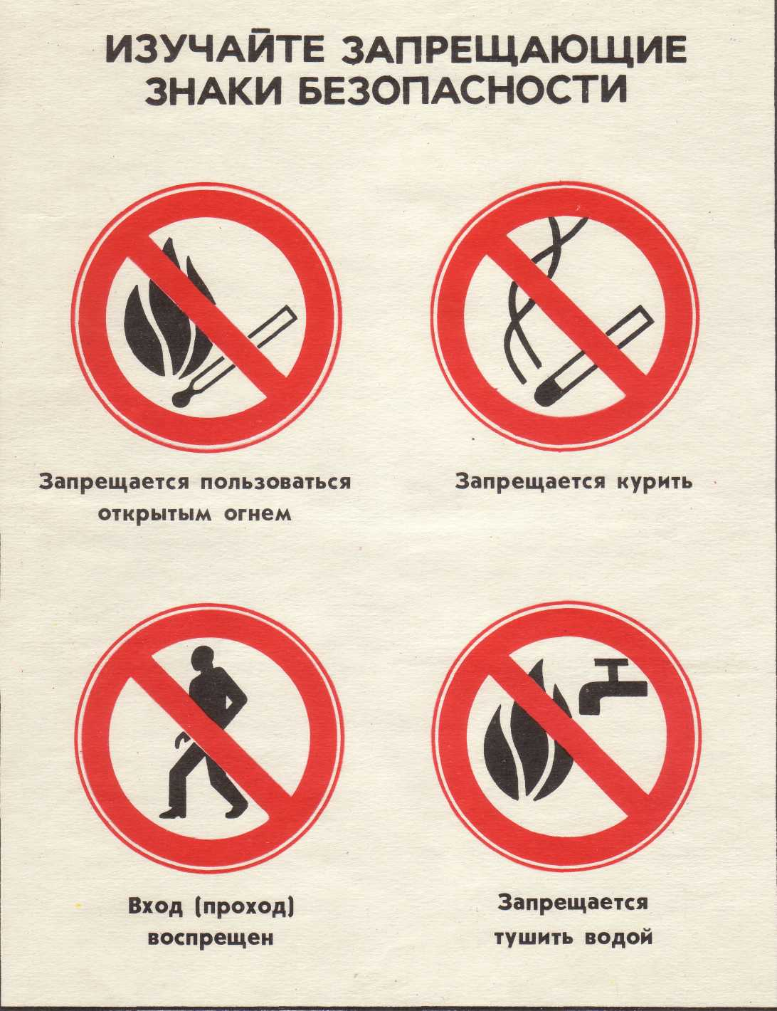

Slide 57
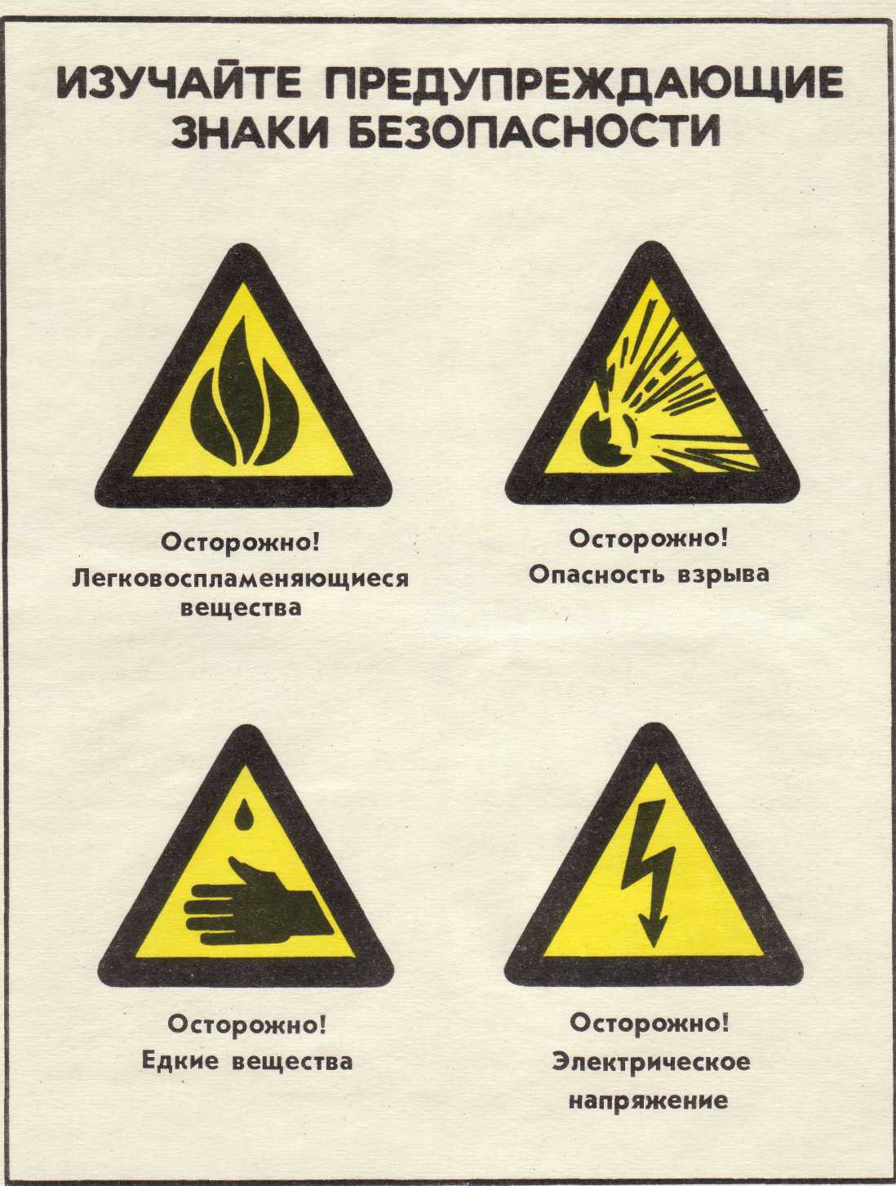

Slide 58
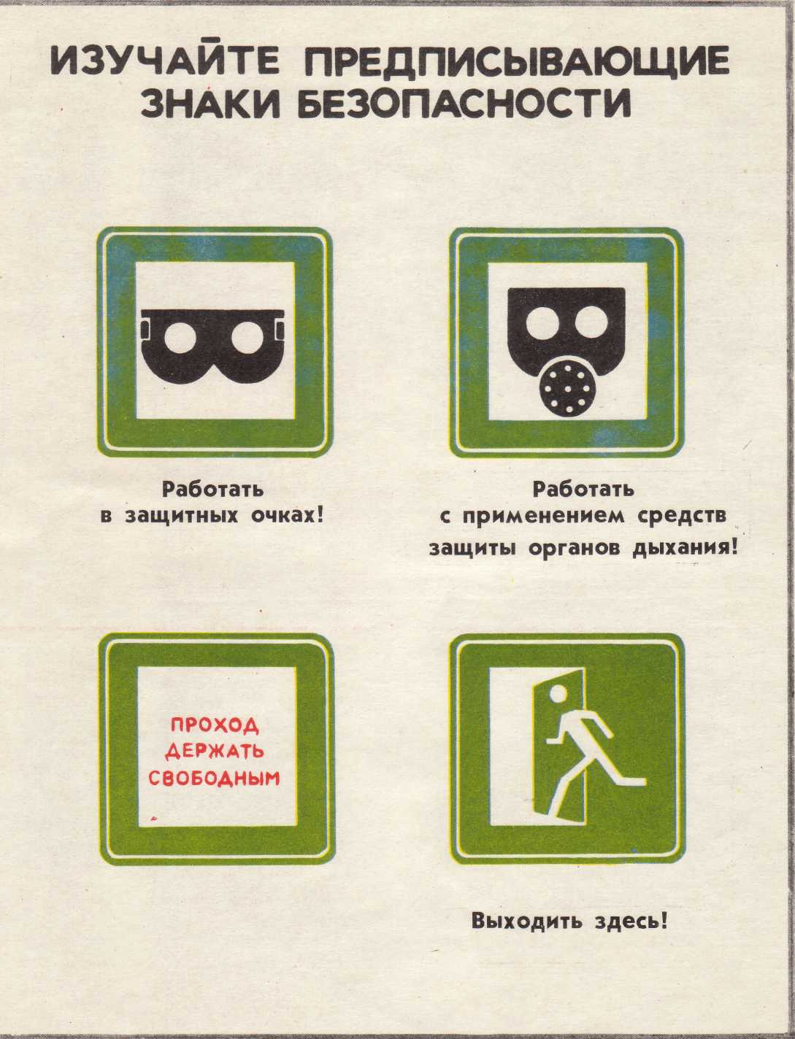

Slide 59
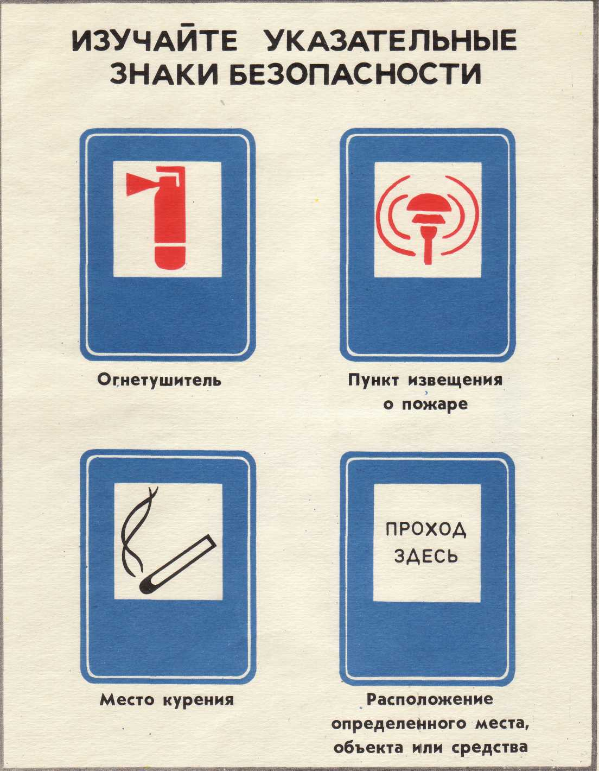

Slide 60
Знаки безопасности (ЗБ)
ЗБ могут быть основными, дополнительными, комбинированными и групповыми.
Основные знаки используют самостоятельно или в составе комбинированных и групповых знаков безопасности.
Дополнительные знаки безопасности содержат поясняющую надпись, их используют в сочетании с основными знаками.
Комбинированные и групповые знаки безопасности состоят из основных и дополнительных знаков и являются носителями комплексных требований по обеспечению безопасности.
*

Slide 61
Сигнальная разметка
‒ это цветографическое изображение с использованием сигнальных и контрастных цветов, нанесенное на поверхности, конструкции, стены, перила, оборудование, машины, механизмы (или их элементы), ленты, цепи, столбики, стойки, заградительные барьеры, щиты и т.п.
Цель нанесения разметки ‒ обозначения опасности, а также для указания и информации. Ее выполняют в виде чередующихся полос (красного и белого, желтого и черного, зеленого и белого сигнальных и контрастных цветов) на поверхности различных сооружений, транспортных средств, оборудования, механизмов и т.п.
*

Slide 62
Сигнальная разметка
Красно-белую и желто-черную сигнальные разметки применяют для обозначения опасности столкновения с препятствиями, опасности поскользнуться и упасть; опасности оказаться в зоне возможного падения груза, предметов, обрушения конструкции, ее элементов и т.п.; опасности оказаться в зоне химического, бактериологического, радиационного или иного загрязнения территории (участков); мест ведения пожароопасных, аварийных, аварийно-спасательных, ремонтных, строительных и других специальных работ; строительных и архитектурных элементов (колонн, углов, выступов и т.п.), узлов и элементов оборудования, машин, механизмов, арматуры, выступающих в рабочую зону или пространство, где могут находиться люди; границ полосы движения (например, переходы для работающих в зоне ведения строительных работ, движения транспортных средств в зоне ведения дорожных работ) и др.
*

Slide 63
Сигнальная разметка
Если препятствия и места опасности существуют постоянно, то их следует обозначить сигнальной разметкой с чередующимися желто-черными полосами. Если же они носят временный характер (например, при ремонтных работах), то следует применять красно-белую разметку. Кстати, подобную разметку нельзя использовать на пути эвакуации.
Зелено-белую сигнальную разметку применяют для обозначения границ полосы безопасного движения и указания направления движения по пути эвакуации (например, направляющие линии в виде «елочки»).
*

Slide 64
Сигнальная разметка
Можно (а иногда и нужно) наносить на сигнальную разметку поясняющие надписи (например, «Опасная зона», «Проход запрещен» и др.). Поясняющие надписи выполняют соответствующими цветами, например, красным цветом на белом фоне (для красно-белых сигнальных разметок), черным цветом на желтом фоне (для желто-черных сигнальных разметок) или зеленым цветом на белом фоне (для зелено-белых сигнальных разметок).
*

Slide 65
